Slide 1
Orientação Censo Escolar
Situação final do aluno - 2017

Slide 2


Censo Escolar 2017 - Situação dos Aluno
Fim do ano letivo
Aprovado
Reprovado
Transferido
Deixou de frequentar Falecido

Slide 3
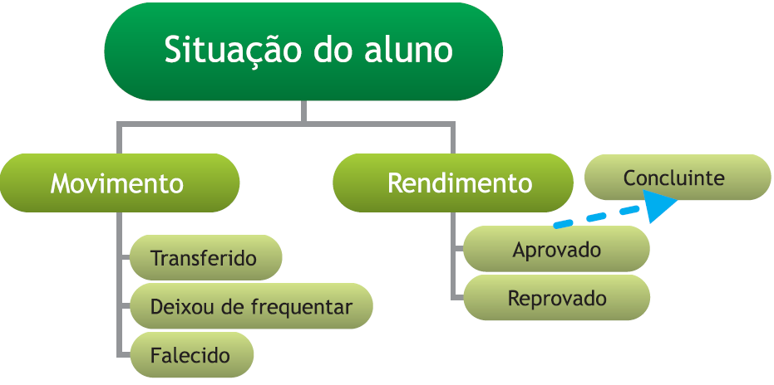
Situação do Aluno

Slide 4


Conceitos
Sem Movimentação (SM)
Para alunos da Educação Infantil (creche e/ou pré-escola) não existem aprovação e reprovação.
Nesse caso o campo Sem Movimentação (SM) deve ser assinalado quando o aluno permanecer na mesma escola.
Lembre-se: Esse campo é habilitado apenas para a Educação Infantil ou classes de Ed Especial Exclusiva ou multisseriada que possuem alunos matriculados na Ed. Infantil

Slide 5

Admitidos Após
Devem ser informados os dados de rendimento e movimento dos alunos de todas as modalidades de ensino (Regular, Especial, Profissional e EJA), com matrícula ativa no Censo Escolar 2017 e que entraram na escola após a data de referência do Censo (31/05/2017);

Slide 6
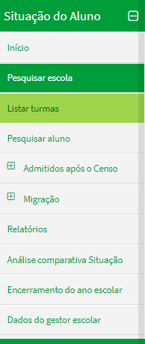
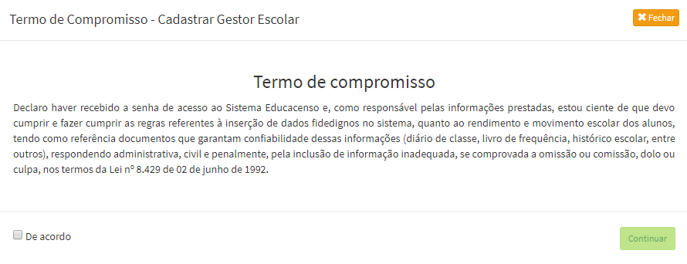
Educacenso – Dados do Gestor Escolar

Slide 7
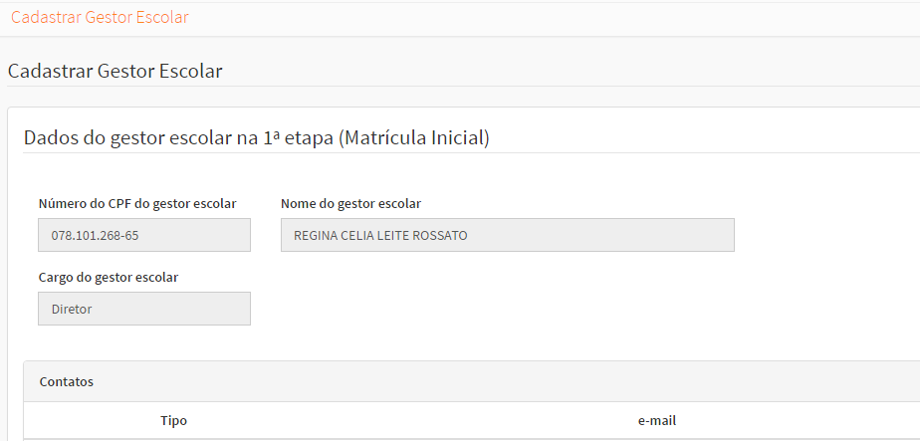
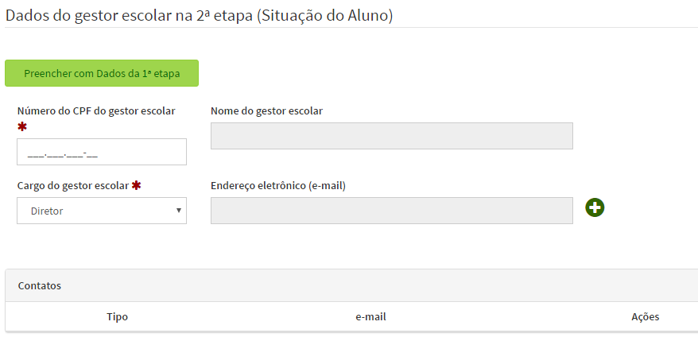

Educacenso – Dados do Gestor Escolar
Clicar aqui se o Gestor Escolar for o mesmo da 1ª etapa

Slide 8
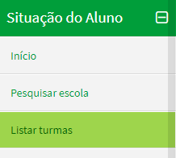
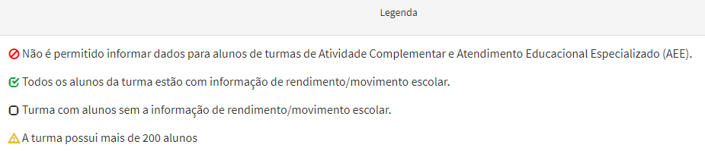
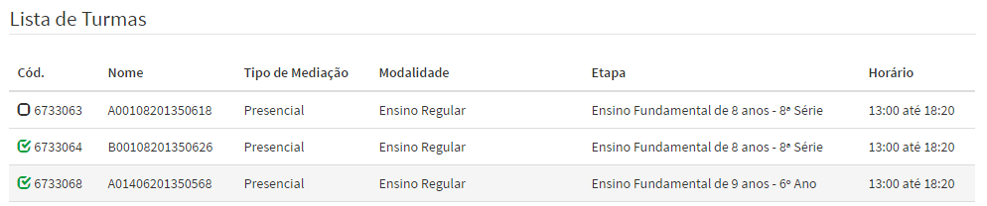
Educacenso – Listar turmas

Slide 9
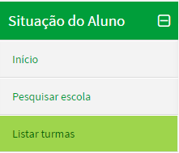
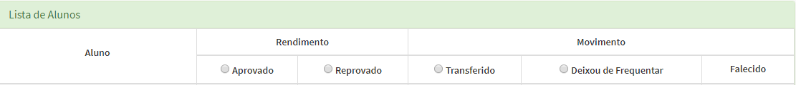
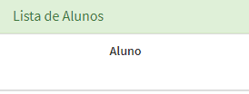
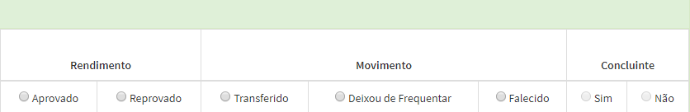
Educacenso – Listar as turmas
Ensino Fundamental ou Médio ou Ed. Especial Exclusiva EF/EM
Séries/Anos finais do Ensino Fundamental ou Médio

Slide 10
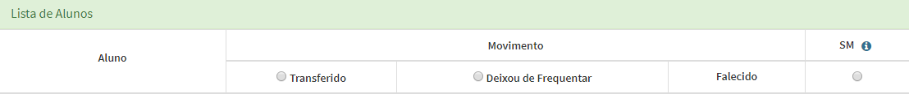
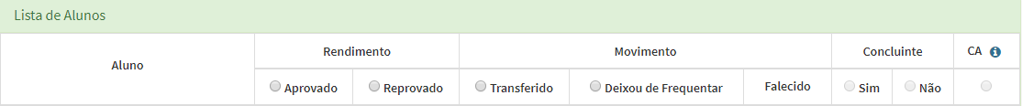
Educacenso – Listar as turmas
Educação Infantil ou Ed Especial Exclusiva EI
Educação Profissional, EJA e CEEJA

Slide 11
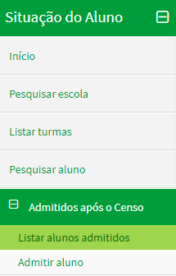
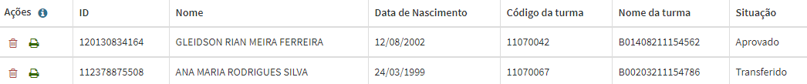
Educacenso – Listar Alunos Admitidos
Obs.: Caso seja necessário alterar a situação, clicar no e admitir após.

Slide 12
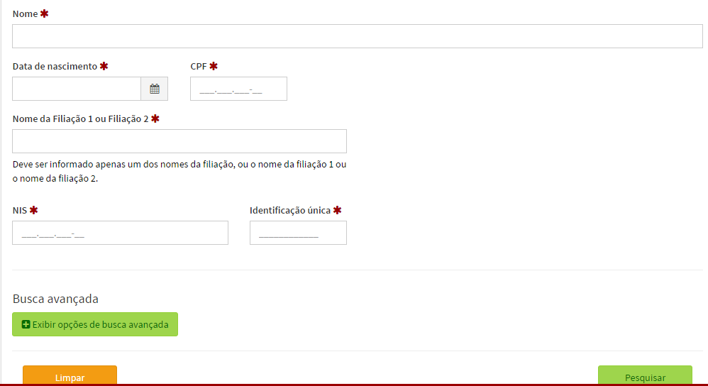
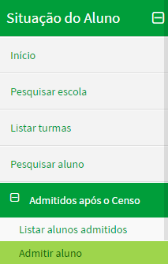
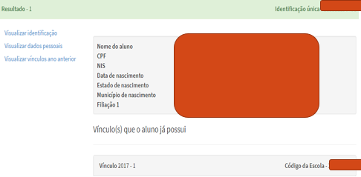
Educacenso – Admitir Após

Slide 13
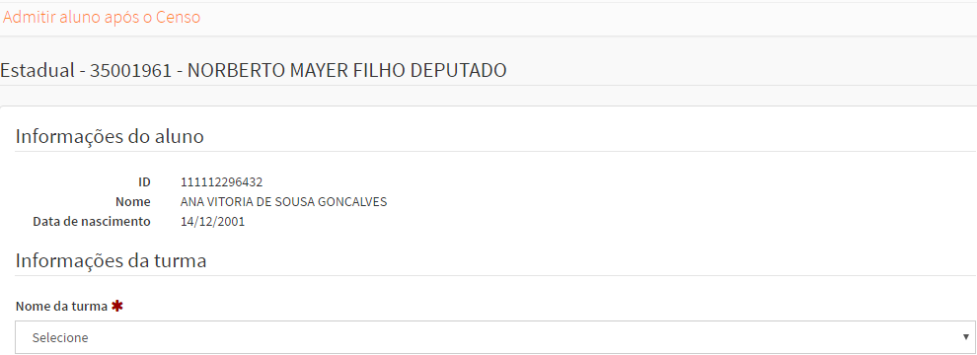
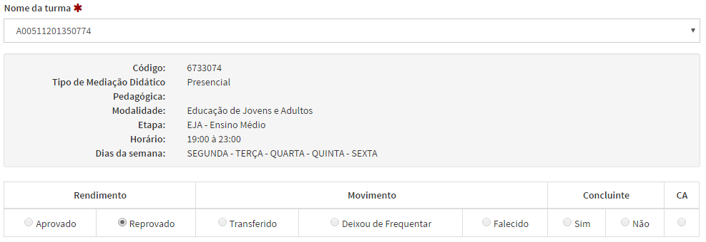
Educacenso – Admitir Após

Slide 14

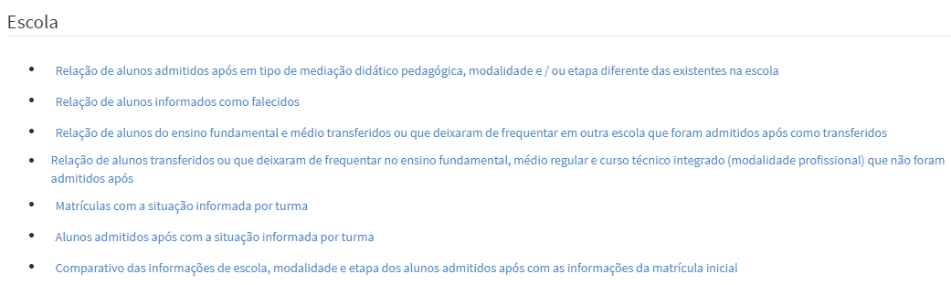
Educacenso – Relatórios Escola
Os relatórios disponíveis para escola para facilitar na conferência/correções das informações
Atenção: Algumas escolas nem todos os alunos admitidos após foram migrados
Atenção
Atenção: Verificar e solicitar a escola de destino para admitir após

Slide 15
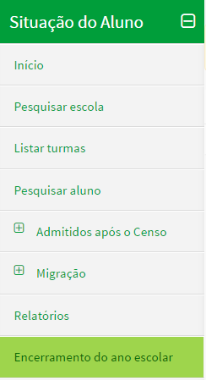

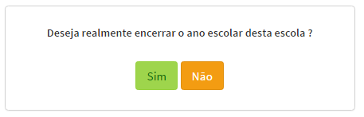
Encerramento do ano letivo
Para encerrar é necessário que a escola tenha verificado/corrigido todas as turmas da listagem ( ), admitido os alunos recebidos após (vinculados na 1ª etapa em qualquer escola do país), conferido todos os relatórios.

Slide 16
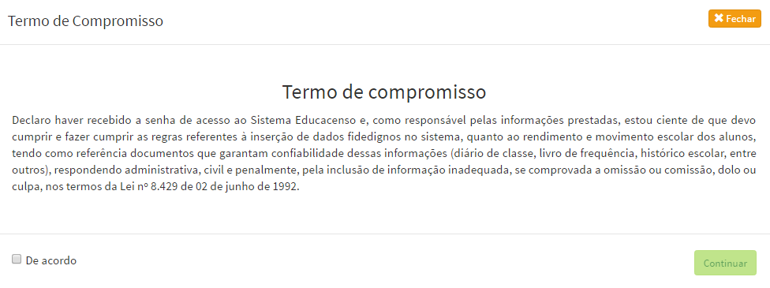
Encerramento do ano letivo

Slide 17
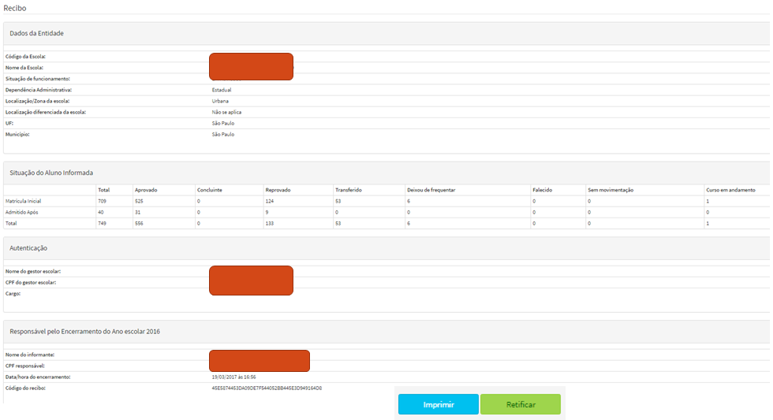
Encerramento do ano letivo
No recibo será exibido o resumo das informações digitadas.
Caso necessite corrigir alguma informação será necessário retificar.
A escola deverá imprimir e guardar o recibo

Slide 18
Se achar necessário, veja a seguir os links com vídeos tutoriais disponibilizados pelo INEP sobre o Educacenso

Slide 19
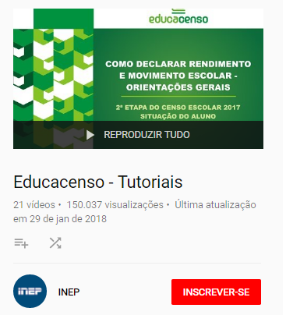
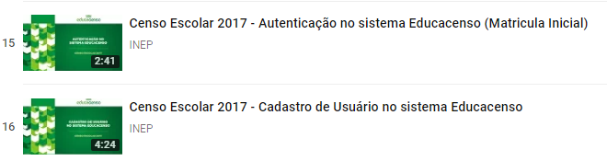
Vídeos Tutoriais
CADASTRO
Autenticação no sistema Educacenso
https://www.youtube.com/watch?v=UjkQ3vf3dLg&index=15&list=PLjz5Kd6rxbE6K_5XRCH2AX2fPjwITRZZs
Cadastro de usuário no sistema Educacenso
https://www.youtube.com/watch?v=8y8DTqtDPx4&list=PLjz5Kd6rxbE6K_5XRCH2AX2fPjwITRZZs&index=16

Slide 20
Vídeos Tutoriais
SITUAÇÃO DO ALUNO
Como declarar rendimento e movimento escolar
https://www.youtube.com/watch?v=0bpgcxjfuPA&index=1&list=PLjz5Kd6rxbE6K_5XRCH2AX2fPjwITRZZs
Como declarar a Situação do Aluno da Educação Infantil
https://www.youtube.com/watch?v=r-8hsvCxmNk&list=PLjz5Kd6rxbE6K_5XRCH2AX2fPjwITRZZs&index=3https://www.youtube.com/watch?v=r-8hsvCxmNk&list=PLjz5Kd6rxbE6K_5XRCH2AX2fPjwITRZZs&index=3
A declaração do aluno “concluinte” no sistema Educacenso
https://www.youtube.com/watch?v=eZQ8JDPJycY&list=PLjz5Kd6rxbE6K_5XRCH2AX2fPjwITRZZs&index=2

Slide 21
Vídeos Tutoriais
SITUAÇÃO DO ALUNO
A declaração “curso em andamento” no sistema Educacenso
https://www.youtube.com/watch?v=t3JSuy-4z-M&index=5&list=PLjz5Kd6rxbE6K_5XRCH2AX2fPjwITRZZs
Alunos admitidos após o Censo
https://www.youtube.com/watch?v=FkO4RbvXtKc&index=4&list=PLjz5Kd6rxbE6K_5XRCH2AX2fPjwITRZZs
Encerramento do Ano Escolar
https://www.youtube.com/watch?v=13nT33XbRCo&index=6&list=PLjz5Kd6rxbE6K_5XRCH2AX2fPjwITRZZs

